Slide 1

微分基本概念
ZOMI 酱

Slide 2
关于本课程
课程背景
AI框架中自动微分的重要性
课程内容
微分基本概念：数值微分 - 符号微分 - 自动微分
自动微分模式：前向微分 – 后向微分 – 雅克比原理
具体实现方式：表达式或图 – 操作符重载OO – 源码转换 AST
MindSpore实现：基于图表示的源码转换Graph Base AST
自动微分的未来
自动微分的挑战

Slide 3
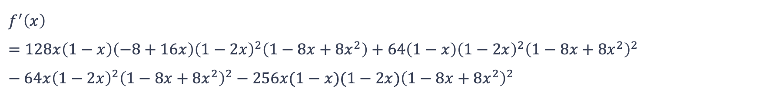
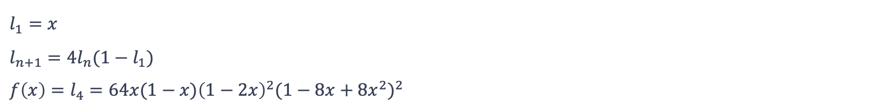

Overview
$$l_{1}=x$$
$$l_{n+1}=4l_{n}(1−l_{1})$$
$$f\left(x\right)=l_{4}=64x(1−x){\left(1−2x\right)}^{2}{(1−8x+8x^{2})}^{2}$$
$$手动计算微分 Manual Differentiation$$
$$f^{′}\left(x\right)=128x\left(1−x\right)\left(−8+16x\right){\left(1−2x\right)}^{2}\left(1−8x+8x^{2}\right)+64\left(1−x\right){\left(1−2x\right)}^{2}{\left(1−8x+8x^{2}\right)}^{2}−64x{\left(1−2x\right)}^{2}{\left(1−8x+8x^{2}\right)}^{2}−256x(1−x)(1−2x){\left(1−8x+8x^{2}\right)}^{2}$$

Slide 4
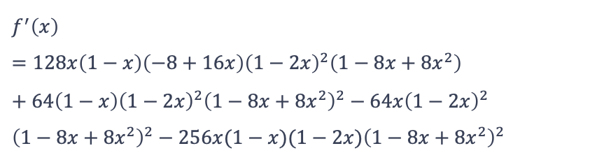
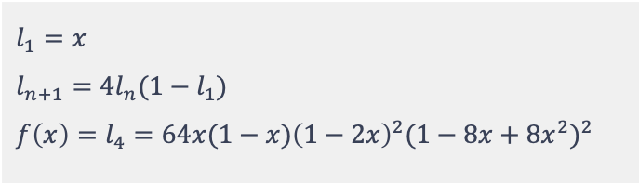
Overview
$$l_{1}=x$$
$$l_{n+1}=4l_{n}(1−l_{1})$$
$$f\left(x\right)=l_{4}=64x(1−x){\left(1−2x\right)}^{2}{(1−8x+8x^{2})}^{2}$$
$$f^{′}\left(x\right)=128x\left(1−x\right)\left(−8+16x\right){\left(1−2x\right)}^{2}\left(1−8x+8x^{2}\right)+64\left(1−x\right){\left(1−2x\right)}^{2}{\left(1−8x+8x^{2}\right)}^{2}−64x{\left(1−2x\right)}^{2}$$
$${\left(1−8x+8x^{2}\right)}^{2}−256x(1−x)(1−2x){\left(1−8x+8x^{2}\right)}^{2}$$
手动计算微分
手动编写代码
手动编写代码
f(x):
v = x
for i = 1 to 3:
v = 4 * v * (1 - v)
return v
f(x): return 64*x(1-x)*((1-2*x)^2)*(1-8*x+8*x*x)^2
f’(x):
return 128*x*(1-x)*(-8+16*x)*((1-2*x)^2)*(1-8*x+8*x*x)+64*(1-x)*((1-2*x)^2)*((1-2*x+8*x*x)^2)-(64*x*1-8*x)^2)*(1-8*x+8*x*x)^2-256*x*(1-x)*(1-2*x)*(1-8*x+8*x*x)^2
符号微分
Closed-form
数值微分
自动微分
f’(x):
(v, dv) = (x, 1)
for i = 1 to 3:
(v, dv) = (4 * v * (1 - v), 4*dv-8*v*dv)
return (v, dv)
f’(x):
h = 0.000001
return (f(x + h) – f(x)) / h

Slide 5
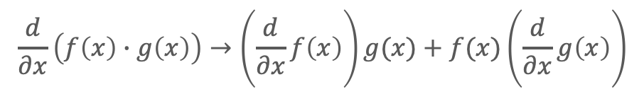
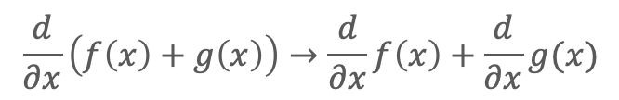
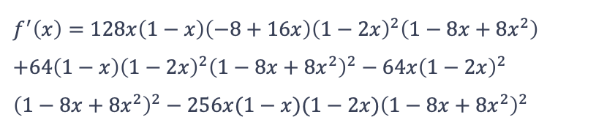

AD is not Symbolic Differentiation
符号微分：通过求导法则指定表达式变换规则
将原表达式转换为导师表达式：
$$\frac{d}{∂x}\left(f\left(x\right)+g\left(x\right)\right)→\frac{d}{∂x}f\left(x\right)+\frac{d}{∂x}g(x)$$
$$\frac{d}{∂x}\left(f\left(x\right)∙g\left(x\right)\right)→\left(\frac{d}{∂x}f\left(x\right)\right)g(x)+f(x)\left(\frac{d}{∂x}g\left(x\right)\right)$$
优势
精确数值结果
缺点
表达式膨胀
$$f^{′}\left(x\right)=128x\left(1−x\right)\left(−8+16x\right){\left(1−2x\right)}^{2}\left(1−8x+8x^{2}\right)$$
$$+64\left(1−x\right){\left(1−2x\right)}^{2}{\left(1−8x+8x^{2}\right)}^{2}−64x{\left(1−2x\right)}^{2}$$
$${\left(1−8x+8x^{2}\right)}^{2}−256x(1−x)(1−2x){\left(1−8x+8x^{2}\right)}^{2}$$
$$f\left(x\right)=64x(1−x){\left(1−2x\right)}^{2}{(1−8x+8x^{2})}^{2}$$

Slide 6
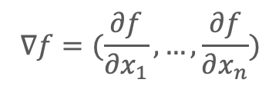

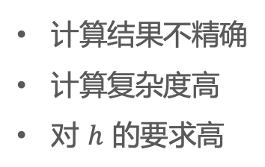
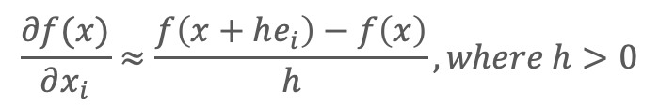
AD is not Numerical Differentiation
数值微分：使用有限差分进行近似
对于多元函数 $f:ℝ^{n}→ℝ$，其梯度为：
$$∇f=(\frac{∂f}{∂x_{1}},…,\frac{∂f}{∂x_{n}})$$
可以使用有限差分来近似：
$$\frac{∂f(x)}{∂x_{i}}≈\frac{f\left(x+he_{i}\right)−f\left(x\right)}{h}, where h>0$$
优势
容易实现
缺点
计算结果不精确
计算复杂度高
对 $h$ 的要求高

Slide 7
AD is not Numerical Differentiation
数值微分：使用有限差分进行近似
对于多元函数 $f:ℝ^{n}→ℝ$，其梯度为：
$$∇f=(\frac{∂f}{∂x_{1}},…,\frac{∂f}{∂x_{n}})$$
可以使用有限差分来近似：
$$\frac{∂f(x)}{∂x_{i}}≈\frac{f\left(x+he_{i}\right)−f\left(x\right)}{h}, where h>0$$
优势
容易实现
缺点
计算结果不精确
计算复杂度高
对 $h$ 的要求高
截断误差（Truncation Error）
舍入误差（Round-off Error）

Slide 8
AD is not Numerical Differentiation
数值微分：使用有限差分进行近似
对于多元函数 $f:ℝ^{n}→ℝ$，其梯度为：
$$∇f=(\frac{∂f}{∂x_{1}},…,\frac{∂f}{∂x_{n}})$$
可以使用有限差分来近似：
$$\frac{∂f(x)}{∂x_{i}}≈\frac{f\left(x+he_{i}\right)−f\left(x\right)}{h}, where h>0$$
优势
容易实现
缺点
计算结果不精确
计算复杂度高
对 $h$ 的要求高
阻碍其在ML领域发展

Slide 9
What is AD
自动微分：所有数值计算都由有限的基本运算组成
基本运算的导数表达式是已知的
通过链式法则将数值计算各部分组合成整体
class Sigmoid(Primitive):
@prim_attr_register
def __init__(self, x):
"""Initialize Sigmoid."""
output=1/(1+np.exp(-x))
self.init_prim_io_names(inputs=['x'], outputs=['output'])
@bprop_getters.register(G.SigmoidGrad)
def get_bprop_sigmoid_grad(self):
"""Grad definition for `SigmoidGrad` operation."""
sigmoid_grad = G.SigmoidGrad()
def bprop(y, grad, out, dout):
dy = dout * grad * (1. - 2 * y)
dgrad = sigmoid_grad(y, dout)
return dy, dgrad
return bprop

Slide 10
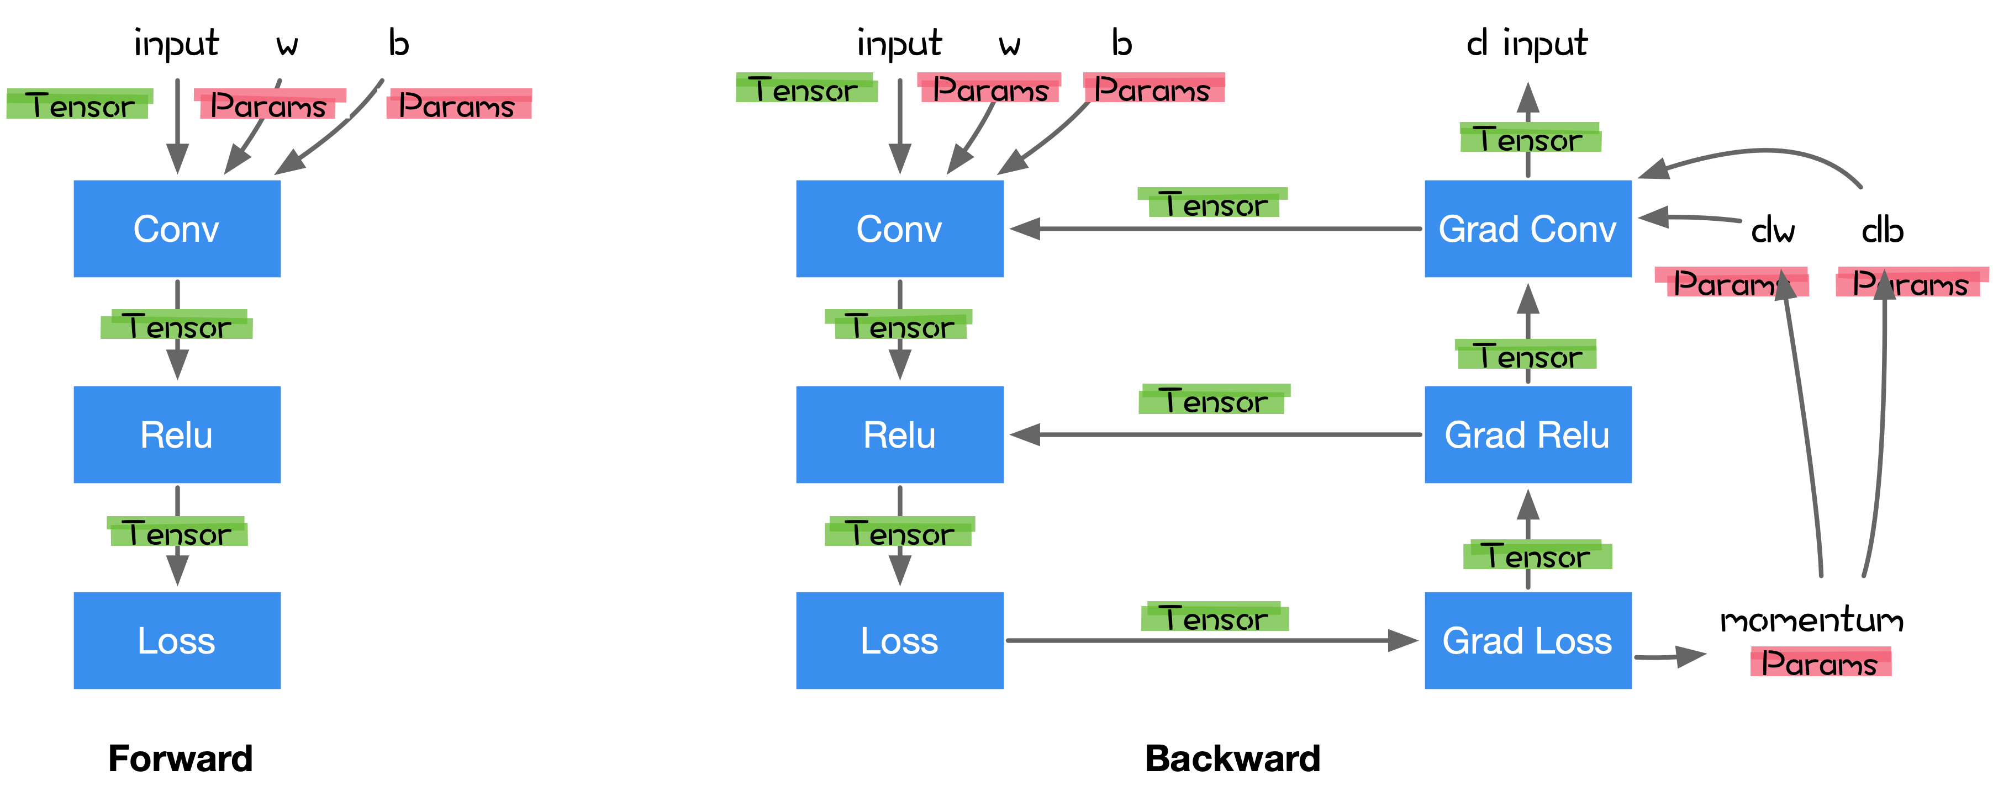
What is AD
自动微分：所有数值计算都由有限的基本运算组成
基本运算的导数表达式是已知的
通过链式法则将数值计算各部分组合成整体
表达式追踪（Evaluation Trace）：追踪数值计算过程的中间变量
输入变量
中间变量
输出变量

Slide 11
Overview
$$l_{1}=x$$
$$l_{n+1}=4l_{n}(1−l_{1})$$
$$f\left(x\right)=l_{4}=64x(1−x){\left(1−2x\right)}^{2}{(1−8x+8x^{2})}^{2}$$
$$f^{′}\left(x\right)=128x\left(1−x\right)\left(−8+16x\right){\left(1−2x\right)}^{2}\left(1−8x+8x^{2}\right)+64\left(1−x\right){\left(1−2x\right)}^{2}{\left(1−8x+8x^{2}\right)}^{2}−64x{\left(1−2x\right)}^{2}$$
$${\left(1−8x+8x^{2}\right)}^{2}−256x(1−x)(1−2x){\left(1−8x+8x^{2}\right)}^{2}$$
手动计算微分
手动编写代码
手动编写代码
f(x):
v = x
for i = 1 to 3:
v = 4 * v * (1 - v)
return v
f(x): return 64*x(1-x)*((1-2*x)^2)*(1-8*x+8*x*x)^2
f’(x):
return 128*x*(1-x)*(-8+16*x)*((1-2*x)^2)*(1-8*x+8*x*x)+64*(1-x)*((1-2*x)^2)*((1-2*x+8*x*x)^2)-(64*x*1-8*x)^2)*(1-8*x+8*x*x)^2-256*x*(1-x)*(1-2*x)*(1-8*x+8*x*x)^2
符号微分
Closed-form
数值微分
自动微分
f’(x):
(v, dv) = (x, 1)
for i = 1 to 3:
(v, dv) = (4 * v * (1 - v), 4*dv-8*v*dv)
return (v, dv)
f’(x):
h = 0.000001
return (f(x + h) – f(x)) / h

Slide 12
Conclusion
了解计算机微分的三种形式：符号微分、数值微分、自动微分；
学习了符号微分的基本原理和优缺点；
学习了数值微分的基本原理和优缺点；
学习了自动微分的基本原理和与另外两种微分的差异；

Slide 13
Notes:
13

